Slide 1
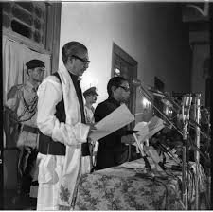
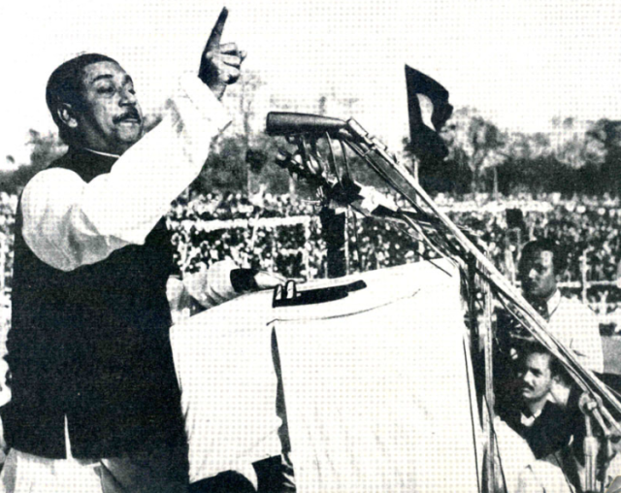
আমি বঙ্গবন্ধুর কথা বলছি
আমি বঙ্গবন্ধুর কথা বলছি
আমি জাতির জনকের কথা বলছি
১৯৬৬ সালে পেশ করেছিলেন যিনি
বাঙালি জাতির মুক্তির সনদ ছয়দফা।
আমি বঙ্গবন্ধুর কথা বলছি
১৯৭১ এর ৭ই মার্চ যার কন্ঠে
উচ্চারিত হয়েছিল
স্বাধীনতার বীজমন্ত্র
“এবারের সংগ্রাম আমাদের মুক্তির সংগ্রাম
এবারের সংগ্রাম স্বাধীনতার সংগ্রাম।”

Slide 2
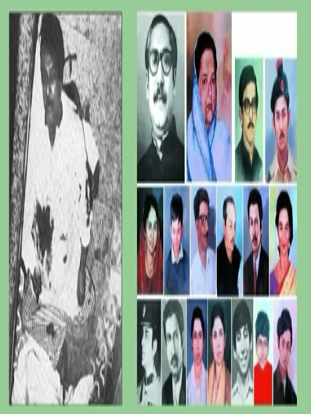
আমি বঙ্গবন্ধুর কথা বলছি
আমি জাতির জনকের কথা বলছি
যিনি বাঙালি জাতিকে এনে দিয়েছেন
একটি স্বাধীন দেশ, একটি পতাকা, একটি মানচিত্র।
আমি বঙ্গবন্ধুর কথা বলছি
দুস্কৃতিকারীরা ক্ষমতার লোভে
যাঁর বুক ঝাঁঝড়া করে দিয়েছিল।
আসলে তারা বাংলার বুক
ঝাঁঝড়া করে দিয়েছিল।

Slide 3
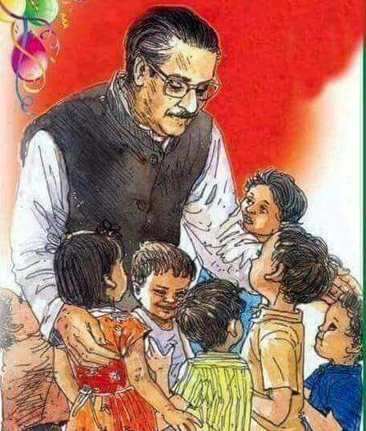
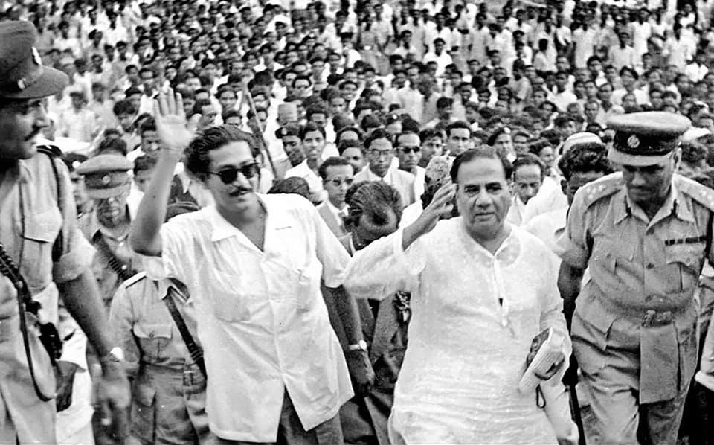
আমি বঙ্গবন্ধুর কথা বলছি
আমি জাতির জনকের কথা বলছি
যিনি চেয়েছিলেন বাংলাকে
সোনার বাংলা হিসাবে গড়তে।
আমি বঙ্গবন্ধুর কথা বলছি
যিনি বাস করেন কোটি বাঙালির হৃদয়ে
হাজার বছরের শ্রেষ্ঠ বাঙালি
তোমাকে জানাই বিনম্র শ্রদ্ধা।

